Slide 1


Održivi razvoj

Slide 2
„Neoklasična kontrarevolucija“ (1980–1990)
Međunarodno okruženje
Posledice dužničke krize:
-Inflacija u velikom broju nerazvijenih zemalja
- Recesija u razvijenim zemljama
- Dovođenje u pitanje uspostavljenog međunarodnog finansijskog sistema
- Smanjenjen međunarodne razvojne pomoći za nerazvijene zemlje
Glomazne i trome privrede i Istočnoj Evropi gube trku – pripremljen je teren za pad Berlinskog zida

Slide 3
„Neoklasična kontrarevolucija“ (1980–1990)
Ekonomske doktrine
Osnovni ciljevi razvoja postaju:
– postizanje uravnoteženog platnog bilansa prema inostranstvu
– budžetska stabilnost
Komercijalne banke prestaju da odobravaju kredite
Dužnička kriza je ovu deceniju pretvorila u „deceniju izgubljenu za razvoj“.

Slide 4
„Neoklasična kontrarevolucija“ (1980–1990)
Životna sredina
•Svetska strategija očuvanja“ (World Conservation Strategy –WCS), 1980
– Po prvi put se zvanično pominje održivi razvoj: „upravljanje ljudskim korišćenjem biosfere na način koji dovodi do najvišeg stepena održive koristi za sadašnje generacije, uz očuvanje mogućnosti da se odgovori potrebama i aspiracijama budućih generacija“
•“Naša zajednička budućnost” (Our Common Future) (WCED, 1987) – Svetska komisija o zaštiti životne sredine i razvoju (World Commision on Environment and Development – WCED) (“Bruntland komisija”)
Održivi razvoj kao standard za medunarodni razvoj
Montrealski protokol o materijama koje uništavaju ozonski omotač (1987)
Ustanovljen Međudržavni panel o klimatskim promenama (IPPC) (1988)

Slide 5
Decenija „novog rasta“ (1990–2000)
Međunarodno okruženje
Nastavlja se dužnička kriza
Slabe i korumpirane vlade i nedovoljni institucionalni kapacitet državne administracije
Dominantni ciljevi: ekonomska stabilizacija i strukturno prilagođavanje
•Drastično pogoršanje u bivšim sovjetskim republikama

Slide 6
Decenija „novog rasta“ (1990–2000)
Ekonomska doktrina
Koncept humanog razvoja (Sen, UNDP)
- rast mora da zadovoljava ljudske potrebe kako bi zaista bio prihvaćen kao ,,razvoj”
- pokazatelj ljudskog razvoja (HDI)
Očekivano trajanje života (INDIKATOR: dužina očekivanog trajanja života)
Znanje (INDIKATOR: pismenost odraslog stanovništva)
Životni standard (INDIKATOR: BDP po kupovnoj moći po glavi stanovnika)

Slide 7
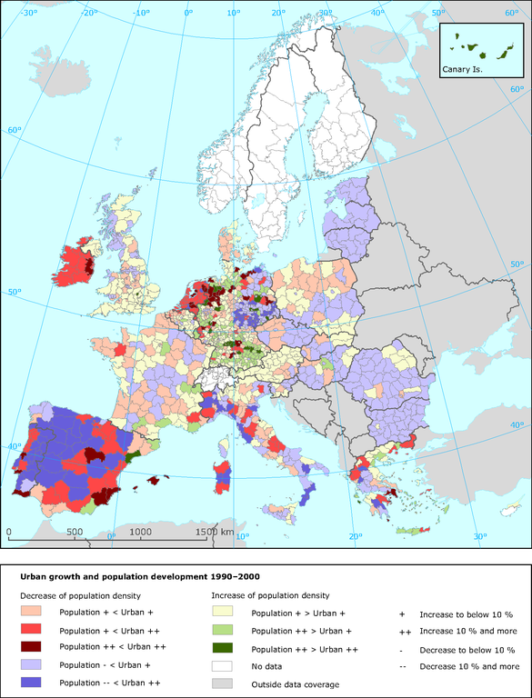
Decenija „novog rasta“ (1990–2000)

Slide 8
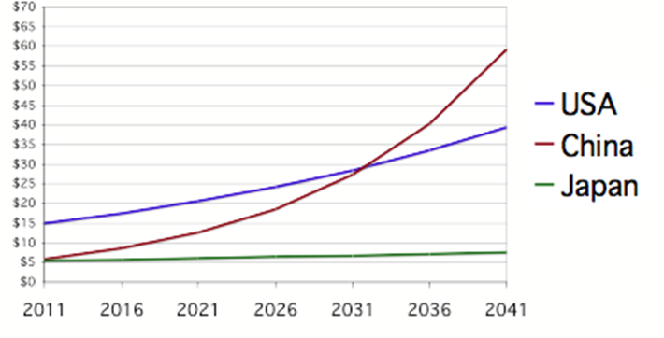
Decenija „novog rasta“ (1990–2000)
Životna sredina
Konferencija Ujedinjenih Nacija o zaštiti životne sredine i razvoju (UNCED) - Samit o planeti Zemlji - 1992., Rio de Žaneiro
Usvojene
- Agenda 21 - akcioni program za održivost
- Okvirna konvencija o klimatskim promenama,
- Konvencija o biodiverzitetu i
- Povelja planete Zemlje
- Konstituisana Komisija UN za održivi razvoj (UNCSD)

Slide 9
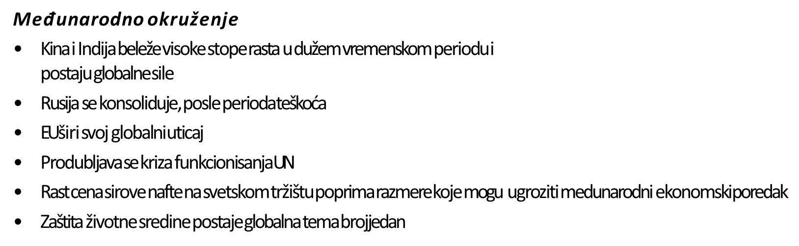
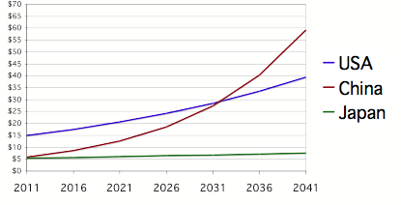
Posle 2000 – Decenija brige o životnoj sredini

Slide 10
Posle 2000 – Decenija brige o životnoj sredini
Ekonomska doktrina
Nove teorije političke ekonomije (ponovo) povezuju povećanje nejednakosti
i smanjenje rasta:
Povećanje nejednakosti utiče na sigurnost svojine;
Povećanje političke i društvene nestabilnosti vodi ka većem riziku i nižem nivou investicija;
Politike preraspodele prouzrokovane nejednakostima u primanjima, obeshrabruju one koji poseduju kapital da investiraju i akumuliraju resurse;
Povećanje društvenih nejednakosti uglavnom pogađa srednju klasu koja nestaje. Ovo ima veliki uticaj na povećanje fertiliteta, što izaziva značajne negativne efekte na ekonomski rast.

Slide 11
Posle 2000 – Decenija brige o životnoj sredini
Ekonomska doktrina
Milenijumska deklaracija – Osnovne vrednosti na kojima treba da se zasnivaju medunarodni odnosi u XXI veku: sloboda, jednakost, solidarnost, tolerancija, poštovanje prirode, podela odgovornosti.
„...u upravljanju svim živim vrstama i prirodnim resursima mora (se ) pokazati mudrost, u skladu sa principima održivog razvoja. Jedino na taj način se nemerljiva bogatstva koja nam je darovala priroda mogu očuvati i preneti našim naslednicima. Postojeći neodrživi obrasci proizvodnje i potrošnje se moraju menjati u korist buduće dobrobiti, naše i naših naslednika“
Milenijumska deklaracija UN

Slide 12
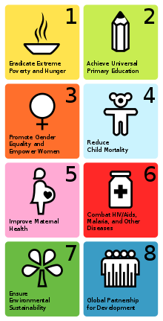
Posle 2000 – decenija brige o životnoj sredini
Životna sredina
Milenijumski ciljevi razvoja UN
Iskoreniti krajnje siromaštvo i glad
Postići univerzalnost osnovnog obrazovanja
Promovisati jednakost među polovima i dati veća prava ženama
Smanjiti smrtnost dece
Poboljšati zdravlje majki
Izboriti se sa HIV-om/AIDS-om, malarijom i ostalim bolestima
Osigurati održivost prirodne sredine
Razviti globalno partnerstvo za razvoj

Slide 13
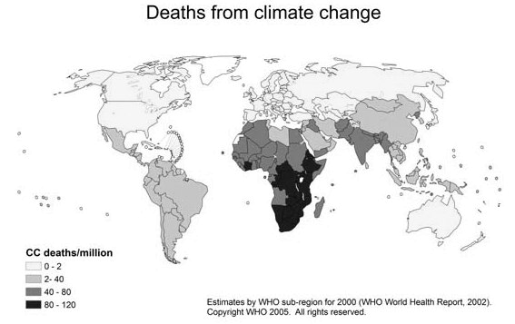
Posle 2000 – decenija brige o životnoj sredini
Životna sredina
Druga Konferencija UN o zaštiti životne sredine i razvoju, 2002.,
Johanesburg (Rio +10)
Konferencija Ujedinjenih Nacija o klimatskim promenama (Bali, 2007)

Slide 14
Posle 2000 – decenija brige o životnoj sredini
Životna sredina
Šternov izveštaj (2006): ako bi se nastavilo sa postojecim ekonomskim
politikama (business-as-usual):
koncentracija gasova staklene bašte u atmosferi već 2035. godine dostigla bi dvostruke vrednosti u odnosu na koncentracije iz preindustrijske ere,
srednja temperatura na Zemlji zbog ovoga bi porasla za više od 2 °C, što bi pruzrokovalo gubitak 15 – 40% biljnih i životinjskih vrsta,
postoji 50 % šansi da će do kraja XXI veka temperatura porasti za punih 5 °C,
ni jedan svetski region ne bi bio pošteđen, ali bi najviše posledica bilo u
najsiromašnijim zemljama (podsaharska Afri ka i Južna Azija).

Slide 15
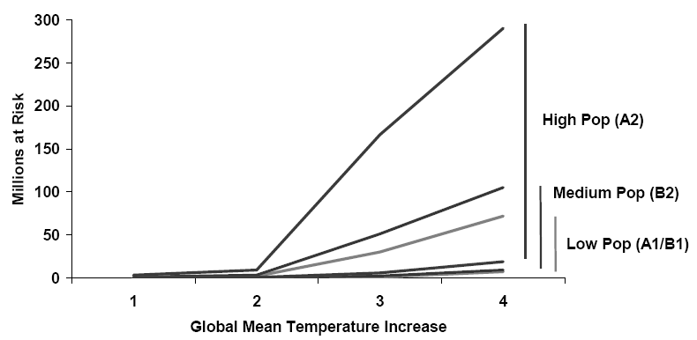
Posle 2000 – decenija brige o životnoj sredini
Životna sredina
Rezultat:
katastrofalne promene u funkcionisanju prirodnih ekosistema i uslovima
života.
smanjenje ekonomskih aktivnosti 5 – 20%.

Slide 16


